Slide 1
«Моё здоровье – в моих руках»
Составила Е.А. Зизянова, классный руководитель 5а класса
МКС(К)ОУ
«С(К)ОШ-И VIII вида № 13»

Slide 2
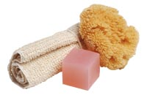
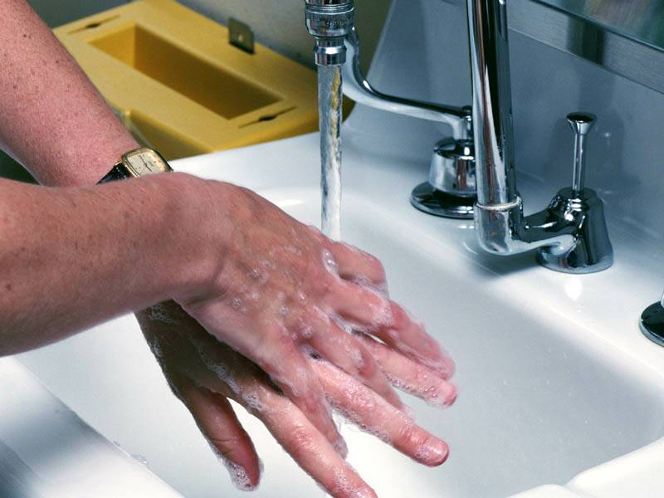
Соблюдение правил личной гигиены – эффективный и доступный метод укрепления и сохранения здоровья.

Slide 3
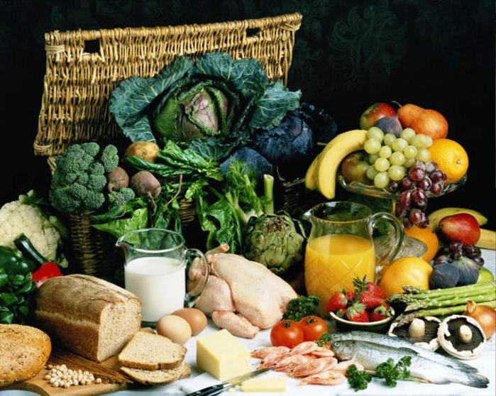
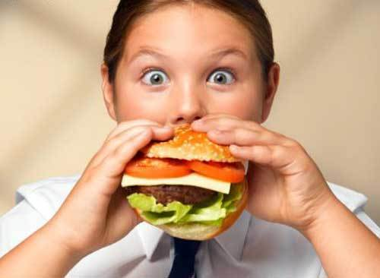
Правильное питание
Полезные продукты: хлеб, макаронные изделия (из муки грубого помола), крупы, картофель, овощи, фрукты.
«Берегись!» (вредные продукты): сахар, чипсы, конфеты, сладости, кондитерские изделия.
Полезные и вредные продукты

Slide 4
Режим дня
– это
правильное
распределение
времени,
на основные
жизненные
потребности
человека.

Slide 5
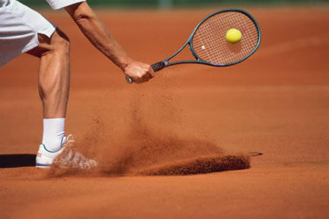
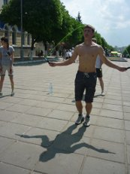
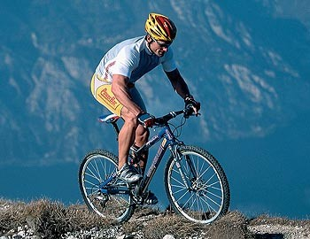
Двигательная активность

Slide 6
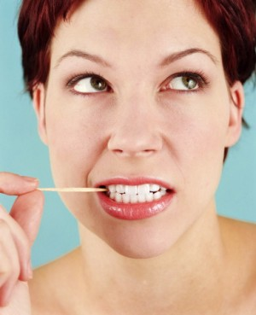
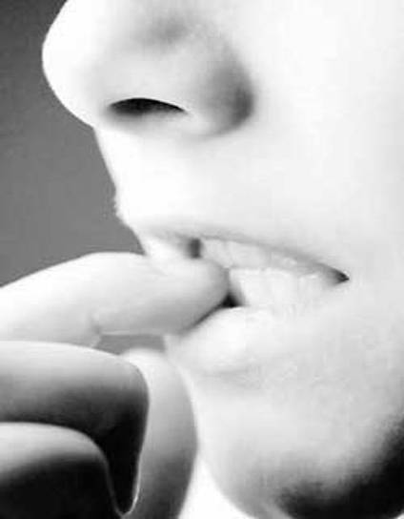
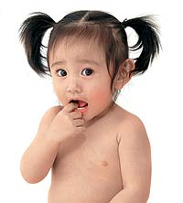
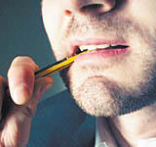
Вредные привычки

Slide 7
Смертельные привычки
НАРКОМАНИЯ
АЛКОГОЛЬ
ТАБАКОКУРЕНИЕ

Slide 8
Мы открыли пять секретов,
Как здоровье сохранить.
Выполняя все секреты,
Без болезней будем жить.

